Slide 1
http://www.o-detstve.ru
Рыба сортымских
водоемов

Slide 2
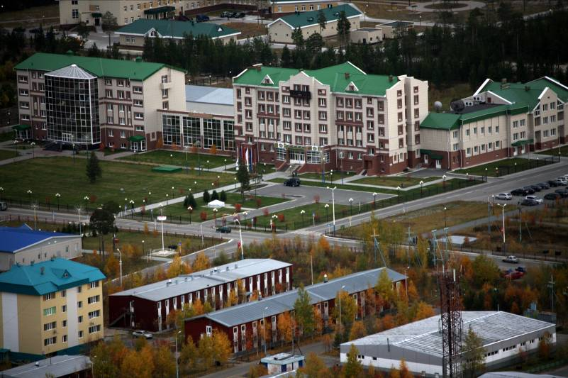
«Сорт», в переводе с хантыйского –щука, «лорым» - озерный. Так что происхождение названия поселка Сортым вполне понятно.
http://www.o-detstve.ru
II Всероссийский интернет-конкурс мультимедийных технологий "Мастер презентаций"

Slide 3
Пим, Айпим, Тосомьяха,Тромьяган, Сортым… Эти интересные слова – названия рек нашей местности. А озер в этих местах не счесть, и почти в каждом из них водится щука.
http://www.o-detstve.ru
II Всероссийский интернет-конкурс мультимедийных технологий "Мастер презентаций"

Slide 4
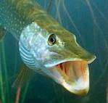
Эта коварная хищница имеет удлиненное стреловидное тело, большую и длинную голову с сильно вытянутым рылом и широкой пастью
http://www.o-detstve.ru
II Всероссийский интернет-конкурс мультимедийных технологий "Мастер презентаций"

Slide 5
http://www.o-detstve.ru
Обе челюсти выступают далеко вперед, причем нижняя челюсть длиннее верхней. На нижней челюсти зубы клыкообразные, на верхней, а также на языке и некоторых других костях ротовой полости — мелкие зубы, острия которых направлены назад. При помощи зубов щука лишь удерживает добычу, но не пережевывает ее, а проглатывает целиком.

Slide 6
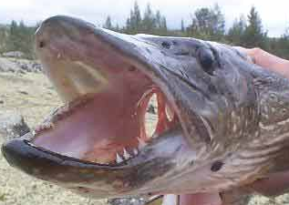
http://www.o-detstve.ru
Зубы у щуки непостоянны. Они выпадают постепенно и заменяются новыми (отслуживший определенный срок зуб выпадает, а рядом появляется другой).
Глаза расположены в верхней части головы, что позволяет ей осматривать большое пространство, не поворачивая головы.

Slide 7
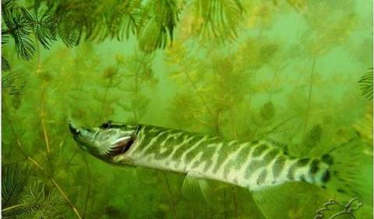
Окраска тела щуки подвержена значительным изменениям. В глубоких водоемах она темнее, чем в мелких, заросших водными растениями
http://www.o-detstve.ru
II Всероссийский интернет-конкурс мультимедийных технологий "Мастер презентаций"

Slide 8
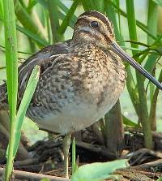
Голодная щука нападает на
http://www.o-detstve.ru
головастиков.
водоплавающих птиц,
водяных крыс
зеленых лягушек
II Всероссийский интернет-конкурс мультимедийных технологий "Мастер презентаций"

Slide 9
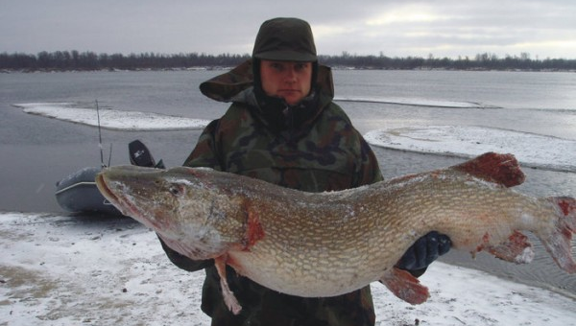
Нерестится щука сразу после таяния льда при температуре воды 3—6°С. Достигает она 1,5 м длины и веса до 35 кг.
http://www.o-detstve.ru
II Всероссийский интернет-конкурс мультимедийных технологий "Мастер презентаций"

Slide 10
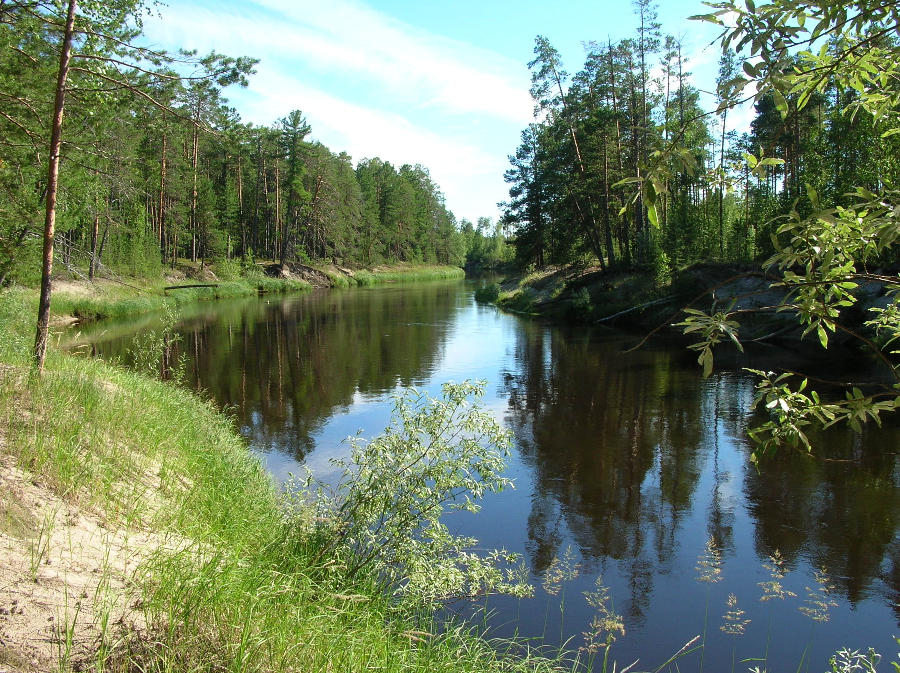
http://www.o-detstve.ru
Сквозь сибирские болота
пробирается к правому берегу Оби река Пим.
Свое начало она берет в Сибирских Увалах
и имеет длину 390 километров.
II Всероссийский интернет-конкурс мультимедийных технологий "Мастер презентаций"

Slide 11
Особенность Пима состоит в том, что в реке очень мало щуки и окуня. Зато огромное количество язя.
http://www.o-detstve.ru
II Всероссийский интернет-конкурс мультимедийных технологий "Мастер презентаций"

Slide 12
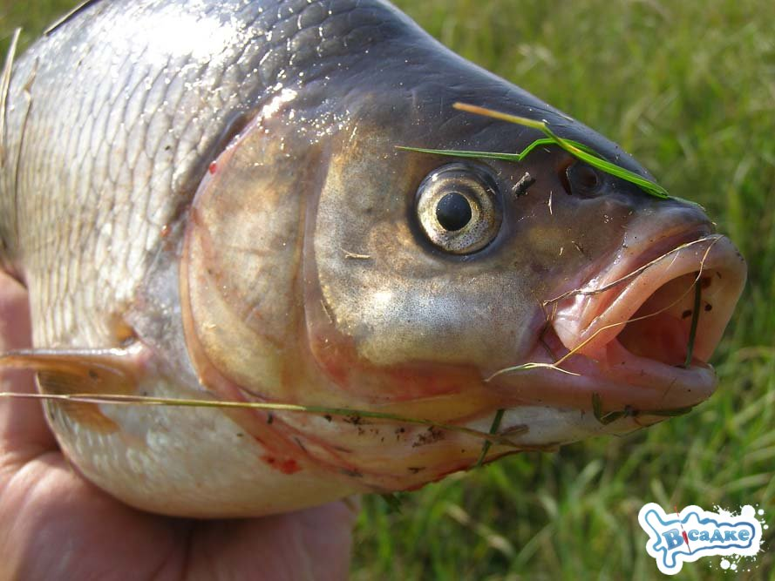
Язь — пресноводная рыба, однако может жить и в солоноватой воде морских заливов. Избегает очень быстрых и холодных рек, предпочитая более глубокие с медленным течением.
http://www.o-detstve.ru
Тело толстое. Голова укорочена, рот маленький косой.
Обычно длиной от 35 до 53 см и весом 2—2,8 кг (нередко достигает веса 6кг) Живёт от 15 до 20 лет.
II Всероссийский интернет-конкурс мультимедийных технологий "Мастер презентаций"

Slide 13
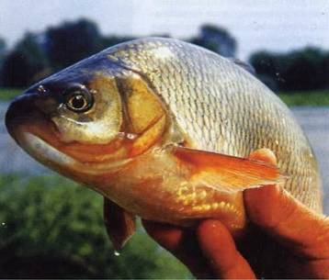
http://www.o-detstve.ru
Всеяден; питается
растительной и
животной
пищей, в том числе насекомыми,
моллюсками,
червями.
Нерест происходит
во второй
половине
весны.
II Всероссийский интернет-конкурс мультимедийных технологий "Мастер презентаций"

Slide 14
http://www.o-detstve.ru
Окунь
II Всероссийский интернет-конкурс мультимедийных технологий "Мастер презентаций"

Slide 15
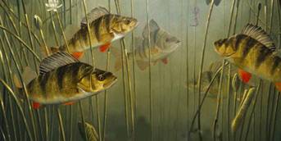
Яркой окраски, широк и горбат. Длина тела до 40 см, масса до 2 кг и более.
http://www.o-detstve.ru
II Всероссийский интернет-конкурс мультимедийных технологий "Мастер презентаций"

Slide 16
Поперечные темные полоски перепоясывают его туловище. На жаберных крышках – по острому шипу, на первом спинном плавнике - колючие лучи. Рот с многочисленными очень мелкими зубами, которыми он, впрочем, не может перекусить леску, как это легко делает щука. Тона расцветки светлее у речного окуня и темнее у озерного.
http://www.o-detstve.ru
II Всероссийский интернет-конкурс мультимедийных технологий "Мастер презентаций"

Slide 17
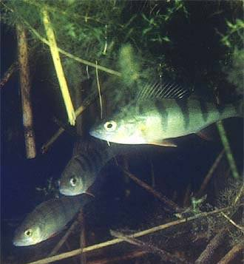
http://www.o-detstve.ru
Стайки крупных окуней держатся на глубоких, местах - среди коряг и камней. Мелких окуней в стайках бывают сотни. Держатся они в травянистых заводях, среди кувшинок и кубышек, около мостов, свай.
Нерест ранней весной при температуре воды
7 - 15 градусов.
II Всероссийский интернет-конкурс мультимедийных технологий "Мастер презентаций"

Slide 18
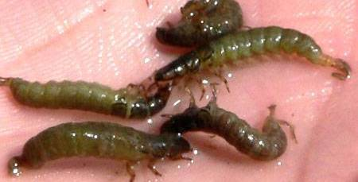
Пища окуня - преимущественно мелкая рыба, черви, личинки насекомых, линючие раки, мормыши
http://www.o-detstve.ru
II Всероссийский интернет-конкурс мультимедийных технологий "Мастер презентаций"

Slide 19
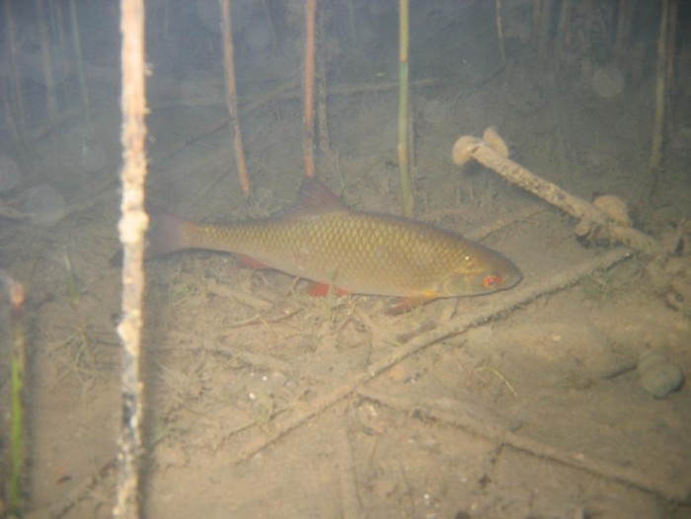
http://www.o-detstve.ru
Плотва
II Всероссийский интернет-конкурс мультимедийных технологий "Мастер презентаций"

Slide 20
http://www.o-detstve.ru
Плотва, плоть, сорожка, чебак, плотица,
серушка, тарань, вобла, сорога..
Каких только названий нет у этой красивой рыбы!
Плотва - рыба, которая любит теплую, тихую воду с богатой водяной растительностью, но распространена повсеместно.
«У умелого на крюке плотва, у неумелого – трава», – говорит пословица. Вес ее может достигать 2 кг, однако плотва весом более 300 г уже считается крупной.
II Всероссийский интернет-конкурс мультимедийных технологий "Мастер презентаций"

Slide 21
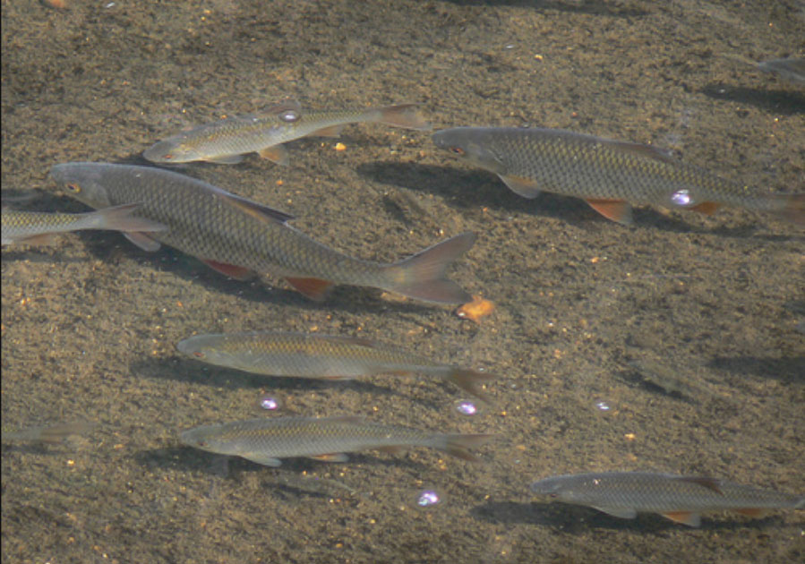
http://www.o-detstve.ru
Рыба стайная. Особенно большие стаи собираются на время нереста ( во время распускания листьев ольхи и березы).
II Всероссийский интернет-конкурс мультимедийных технологий "Мастер презентаций"

Slide 22
Питается как растительной, так и животной пищей: разнообразными беспозвоночными и их личинками, моллюсками, летом потребляют много нитчатых водорослей, а при обилии мальков крупная плотва питается личинками и мальками рыб.
http://www.o-detstve.ru
II Всероссийский интернет-конкурс мультимедийных технологий "Мастер презентаций"

Slide 23
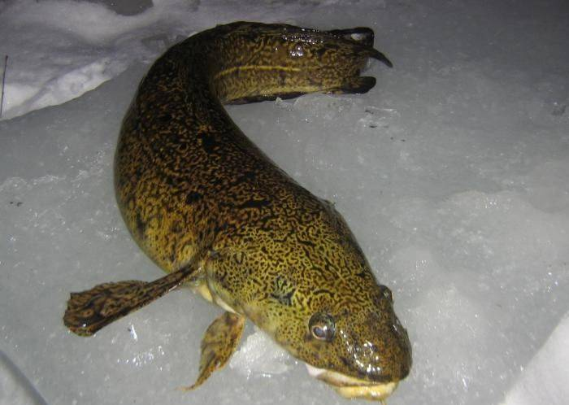
http://www.o-detstve.ru
Налим
II Всероссийский интернет-конкурс мультимедийных технологий "Мастер презентаций"

Slide 24
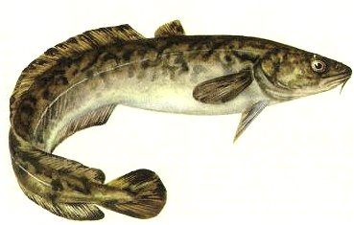
http://www.o-detstve.ru
По внешнему виду налим напоминает сома.
Тело похоже на торпеду, покрыто слизью,
из-за которой он выскальзывает из рук.
.
II Всероссийский интернет-конкурс мультимедийных технологий "Мастер презентаций"

Slide 25
Маленькие глаза, большая пасть с несколькими рядами зубов, небольшие усики – два на верхней, один на нижней челюсти . Налим – донная рыба и его цвет зависит от характера дна (от темно-коричневого до желтовато-зеленого и прозрачности и освещенности воды.
http://www.o-detstve.ru
II Всероссийский интернет-конкурс мультимедийных технологий "Мастер презентаций"

Slide 26
http://www.o-detstve.ru
Любит холодные и чистые водоемы с каменистым иловатым дном и ключевой водой. Летом при температуре воды выше 15° С он становится вялым и прячется в норы, ямы, под коряги, под обрывистыми берегами, очень мало питается.
При температуре 27° С погибает.
С наступлением осени активно передвигается в водоеме и откармливается перед нерестом. Икру откладывает зимой, в отличие от других наших рыб.
II Всероссийский интернет-конкурс мультимедийных технологий "Мастер презентаций"

Slide 27
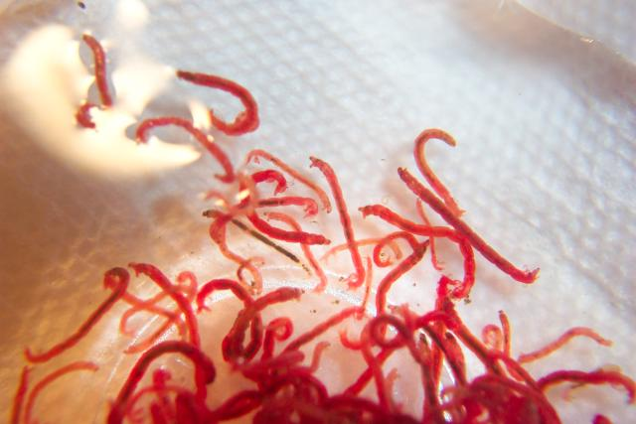
Налим — хищник.
http://www.o-detstve.ru
Питается личинками насекомых, червями, моллюсками, ершами, плотвичками, уклейками.
II Всероссийский интернет-конкурс мультимедийных технологий "Мастер презентаций"

Slide 28
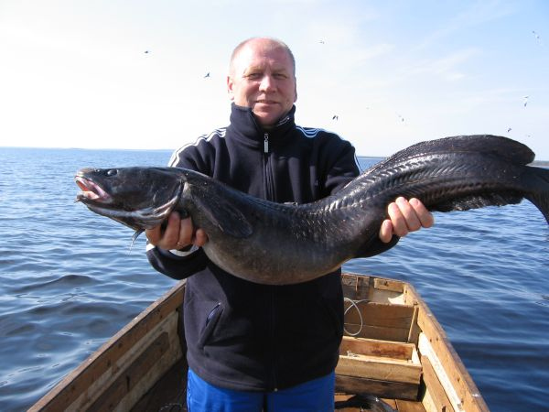
http://www.o-detstve.ru
Может вырасти больше метра в длину!
II Всероссийский интернет-конкурс мультимедийных технологий "Мастер презентаций"

Slide 29
http://www.o-detstve.ru
Отгадай загадки!
Очень на сома похожий,
Я имею усик тоже.
Под корягой отдыхаю,
Есть ершей предпочитаю.
Раки, лягушки тоже корм мой, На нерест иду я только зимой.
II Всероссийский интернет-конкурс мультимедийных технологий "Мастер презентаций"

Slide 30
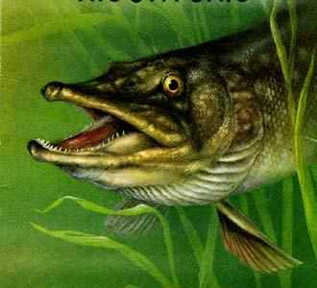
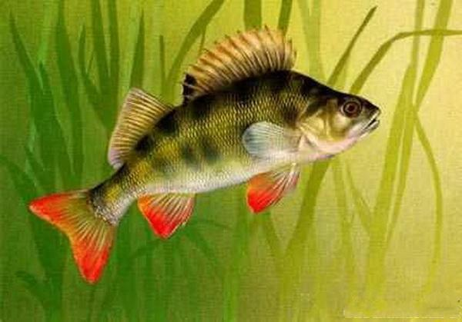
http://www.o-detstve.ru
Полосатая злодейка
Съест любого
малыша:
Пескаря, плотву,
уклейку,
Не проглотит лишь
ерша.
У меня плавник колючий
На спине, как у ерша.
Полосат, красив я очень,
Коль поймаешь- уха хороша!
II Всероссийский интернет-конкурс мультимедийных технологий "Мастер презентаций"

Slide 31
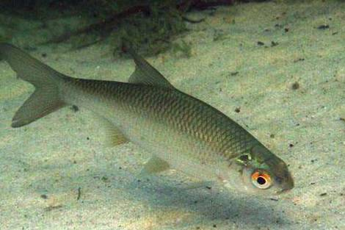
Ем я все и быстро очень Я расту в длину и вширь. Коль поймать меня захочешь- Станет наживкой Червяк и мизгирь. Быстрых течений я избегаю. Коль не дорос – Подъязком называют
http://www.o-detstve.ru
По - разному меня называют,
В Сортыме ласково
Сорожкой величают.
Предпочитаю в стайках я Охотиться и жить,
Моллюсков ем, личинок,
Или водоросли нить.
II Всероссийский интернет-конкурс мультимедийных технологий "Мастер презентаций"

Slide 32
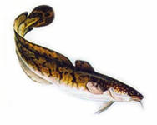
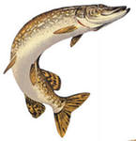
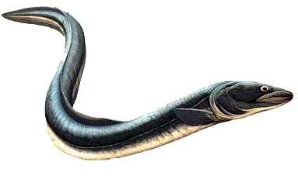
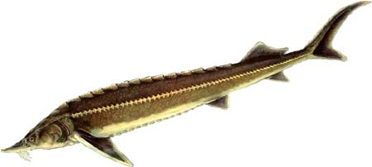
Какие рыбы обитают в наших водоемах?
http://www.o-detstve.ru
Проверь себя!
ерш
щука
налим
Стерлядь
Угорь
II Всероссийский интернет-конкурс мультимедийных технологий "Мастер презентаций"

Slide 33
http://www.o-detstve.ru
Интернетресурсы:
http://www.fishingstars.ru/forum/showthread.php?t=123
http://slavclub.ru/zagadki/zagadkiribi/1450-zagadki-schuka.html
http://www.manorama.ru/article/nalim.html
http://fishingplus.ru/index.php?option=com_content&view=article&id=82&Itemid=85
http://zagadochki.ru/riddle/polosataya-zlodeyka.html
http://images.yandex.ru/yandsearch?text=%D0%BA%D0%B0%D1%80%D1%82%D0%B8%D0%BD%D0%BA%D0%B8%20%D0%BE%20%20%D0%BF%D0%BB%D0%BE%D1%82%D0%B2%D0%B5&stype=image&noreask=1&lr=54
http://www.ecosystema.ru/08nature/fish/040.htm
II Всероссийский интернет-конкурс мультимедийных технологий "Мастер презентаций"

Slide 34
http://www.o-detstve.ru
Презентацию подготовила
Воспитатель МБДОУ «Северное сияние»
Коптякова Ирина Владимировна
II Всероссийский интернет-конкурс мультимедийных технологий "Мастер презентаций"

